Slide 1
O ciclo do açúcar: capitalização, financiamento e dinâmica do crescimento
Amaury Gremaud
FESB I

Slide 2
Das feitorias às sesmarias
Primeiros anos
1502: concessão do monopólio de exploração do Brasil a Fernão de Loronha
1504: Edificação de uma feitoria – Cabo Frio
1516 transferida para Pernambuco
Exclusivo do comércio do pau Brasil concedido a Jorge Lopes Bixorda (1513)

Slide 3
As Capitanias hereditárias - 1534
Mudança de estratégia: descentralização das atividades com entrega da ocupação a particulares
Problemas financeiros do reino frente às perspectivas de incursões mais poderosas
Terremoto de 31, crise de 32, aumento dos custos de segurança
Dificuldade no estabelecimento da ocupação com base no exclusivismo régio
Capitanias
obrigatoriedade do particular em assumir a totalidade do financiamento da empresa colonizadora
Experiência anterior nas Ilhas, mas atribuições mais amplas
Hereditárias, inalienáveis e indivisíveis (recebem uma pensão)
Exercem toda a justiça com peões, indíos e escravos
Nomeação dos principais cargos (exc. Fazenda pública) e possibilidade de veto dos juízes ordinários nomeados por camaras
Possibilidade de criar povoados e conselhos

Slide 4
Obrigação organizar (financiar) a defesa e ocupação
Conceder sesmarias
obrigação de ocupação em 5 anos
Possibilidade de alienação depois de 8 anos
Possibilidade de comercio intercapitanias com isenções de impostos de produtos originários do Brasil (só paga sisa)
Colonos não pagam impostos sobre produtos portugueses (em navios portugueses)
Coroa se reserva o direito (com uma parte para donatário)
impostos sobre peixe, exportações para fora do reino e importações de estrangeiros
Quinto de metais e pedras
Monopólio do Pau Brasil
Donatários
Arrendamento e exploração de terras dele (+/- 25% das terras)
Direitos banais (moendas, engenhos etc.)
Pagamento dos conselhos etc, demais impostos
Pedágios (rios)

Slide 5
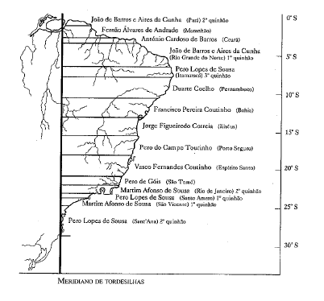

Slide 6
Problemas com as Capitanias
Funcionamento assimétrico
Alguns não tomam posse (Ceara, Rio de Janeiro e Santana)
Norte (Pará, Maranhão, Rio Grande do Norte): não dá certo
Bahia e São Tomé – problemas com Índios
Itamaracá: só Pau Brasil
Ilhéus, Porto Seguro, Espírito Santo e Santo Amaro: algum progresso com cana
Pernambuco e São Vicente: vai melhor,
Ocupação e plantio, fundação de vilas
Problema: furos no sistema de defesa (ausência de coordenação): corsários e índios
Rio de Janeiro importantee
Tb financiamento insuficiente
Alguns donatários se arruinaram
Desigualdade no tratamento
Ampliou presença portuguesa no Brasil
Cultura da terra se difunde
Amplia ligações com índios (padres e casamentos)

Slide 7
Sistema Misto
Sistema misto razões
Falhas no sistema de defesa brasileiro
Necessidade de reforço e manutenção do comércio interoceânico para Portugal
Açúcar deu certo: possibilidade de comércio – necessidade de algum controle (financeiro e segurança para comércio)
1548: Governo Geral com sobrevivência de (parte) das capitanias
Usa capitania da Bahia – primeira sede (Tomé de Souza)
Governo Geral: criação de uma estrutura política, militar, administrativa e judicial diretamente subordinada a Lisboa
Coordenar defesa, ocupação e arrecadações
Homogeneizar justiça e resolver conflitos inter donatários
Tira poder dos donatários na justiça, na arrecadação e na concessão de semarias
Resolver conflitos com alguns índios (evitar ataques)
Criar feiras

Slide 8
Administração Colonial
Não há uniformidade e simetria na administração colonial
Funções e competências não são bem definidas
Legislação e atuação desconexa, casuística, sem um plano geral → Justaposição, vácuos
Funções do Governador
Variação no tempo e no espaço e mesmo de acordo com a pessoa
Foi sobretudo Governador das Armas
Prejuízo para a administração
Concentração da administração em alguns centros e abandono do resto do País
Algumas Vilas com tudo: Ouvidores, juízes, Câmara etc. ou nada possuíam
Correições e visitações eram raras e ineficazes

Slide 9
Economicamente: Até 1530: Feitorias e escambo com Pau Brasil
1530: Pau Brasil: 90% das exportações brasileiras
500 toneladas, metade de Pernambuco
1516: Regime de concessão inicial substituído por exploração régia
Feitoria de Igaraçu
Atribuição de licenças a particulares e concessões de monopólios regionais (disputa com donatários)
Extração e transporte interno na colônia realizado por Índios
Em troca de produtos: enxadas, machados, foices, facas, tesouras, anzois (espelhos e pentes)
Armas (espadas, arcabuzes e polvora) –debate sobre proibição, franceses fazem troca

Slide 10
Exclusivismo régio: o início do Açúcar
Com expedição de Martin Afonso de Souza
Experiências com cultura da cana: São Vicente e Bahia
(primeiras informações Pernambuco 1516)
Atribuição das sesmarias
Primeiros engenhos: São Vicente (Erasmus)
Com Capitanias Hereditárias e ampliação da concessão e sesmarias
Produção de açúcar ganha impulso, construção de vários engenhos
Diferenciação dos engenhos reais aos “lavradores obrigados” no regime do terço
Cresce produção no Nordeste
Adaptação ao solo, especialmente terra negra (massapé) Zona da Mata Pernambucana e Recôncavo Baiano
Crioula – perenidade com rendimentos decrescentes (6-8 anos replantio)
Proximidade com Metrópole e posição favorável à navegação

Slide 11
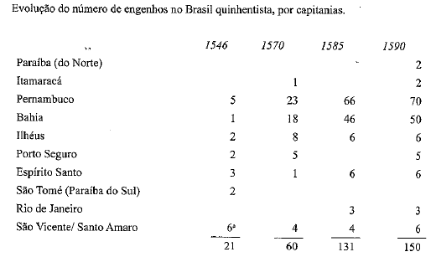

Slide 13
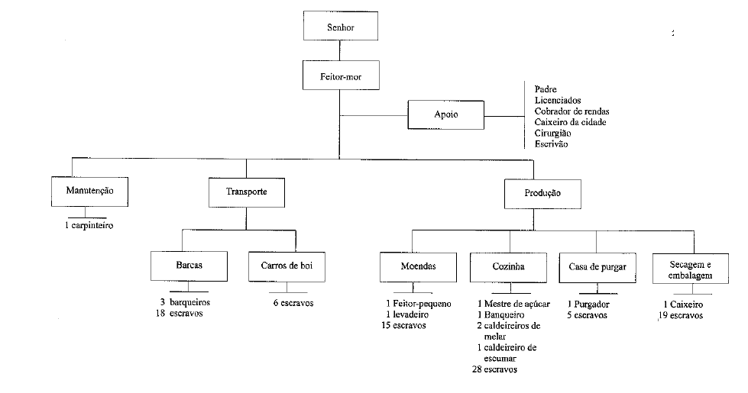

Slide 14
Rápido desenvolvimento da economia açucareira
Privilégios dados pelo governo português
Isenções de tributos
Garantias contra penhoras dos instrumentos de produção
Possibilidade de utilização de índios
Final do século XVI
Produção de açúcar:
Furtado (Simonsen) 2 milhões de arrobas em ano bom

Slide 15
Furtado: Estimativa de rentabilidade da economia açucareira (dados de R. Simonsen)
Capital investido:
Cada engenho: importância do Capital fixo
£ 15.000
Moenda, caldeira e casa de purgar; Acessórios,animais e carros ; escravos
£ 3.125 escravos (125 escravos a £ 25)
Mais de 20% do capital fixo são escravos
£ 5.000 edificações internas
Total 120 engenhos
Capital investido total: £ 1.800.000
£ 375.000 (escravos)
Escravos: Total na colônia: 20.000
¾ na economia açucareira: 15.000 (125 por engenho)
Importações de bens e equipamentos:
pelo menos mais £ 600.000

Slide 16
Estimativa de rentabilidade da economia açucareira
Exportações de 2.000.000 arrobas ano
Renda: £ 2.500.000 (valor da venda em Portugal)
40% Impostos, transportes etc.
60% = £ 1.500.000 = renda no Brasil (Exportações)
¾ da renda da colônia → £ 2.000.000 (PIB)
30.000 habitantes
→ Renda per capita bastante elevada (£ 66,66)

Slide 17
Estimativa de rentabilidade da economia açucareira
Fluxos internos de renda
Transporte interno e armazenamento:
5% → 75.000
Salários: capatazes, mestre do açúcar
1 para cada 10 escravos = 1.500
1.500 x £ 15 = £ 22.500 (menos de 2% da renda)
£ 12 nos EUA e £ 6 na Inglaterra
Animais: 1 para cada escravo
15.000 x £ 5 = £ 75.000
3 anos de vida → £ 25.000 por ano
Lenha: £ 25.000 por ano
Total = £ 147.500
Fluxos internos a partir das exportações: cerca de 10% da renda líquida
90% da renda líquida £ 1.350.000 → Srs. Engenho

Slide 18
Estimativa de rentabilidade da economia açucareira
Depreciação
Escravos: vida útil: 8 anos
£ 25 → £ 50.000 por ano
Equipamentos: vida útil: 10 anos
£ 100.000 por ano
Dos £ 1.500.000 por ano
Gasta:
£ 150.000 por ano internamente (salarios, lenha etc)
£ 150.000 por ano com depreciação do capital fixo
“Sobra” inicial: £ 1.200.000 por ano

Slide 19
Como essa renda era utilizada?
Importações de bens de consumo
1639: £ 160.000 de impostos (20%): £ 800.000
£ 600.000 no início do século, com folga
“Sobra final”: £ 600.000 por ano
Suficiente para dobrar a capacidade instalada a cada dois anos
£ 1.800.000 → 1/3 realizado pelos próprios escravos
Obras de construção e instalações
Só excepcionalmente isto ocorreu (1575/1600)

Slide 20
Crescimento do sistema
1560/70: 180 mil arrobas a 1$400
1600: 2.000 mil arrobas a 2$020
➔ Eficiência do setor de comercialização
Crescimento foi governado pela possibilidade de absorção dos mercados compradores
Não repetir a superprodução das Ilhas do Atlântico
Habilidade na etapa de comercialização
Comércio tomava as decisões fundamentais com respeito a todo o negócio açucareiro

Slide 21
Qual o destino dos recursos?
1) Outras atividades absorviam muito pouco capital
2) Não há investimentos em outras regiões
Renda de não-residentes (RLEE)
Coordenação perfeita entre produção e comercialização
➔ Não houve superprodução

